Slide 1
NESTL ŽGANK
Leo Dragić
VSŠ Velenje |30.3.2026

Slide 2

PROBLEM
Opis problema
Problem je v tem da turisti in obiskovalci mest pogosto nimajo zanimivega, interaktivnega načina za spoznavanje zgodovine in pomembnih osebnosti. Klasične informacijske table so statične in nezanimive.

Slide 3
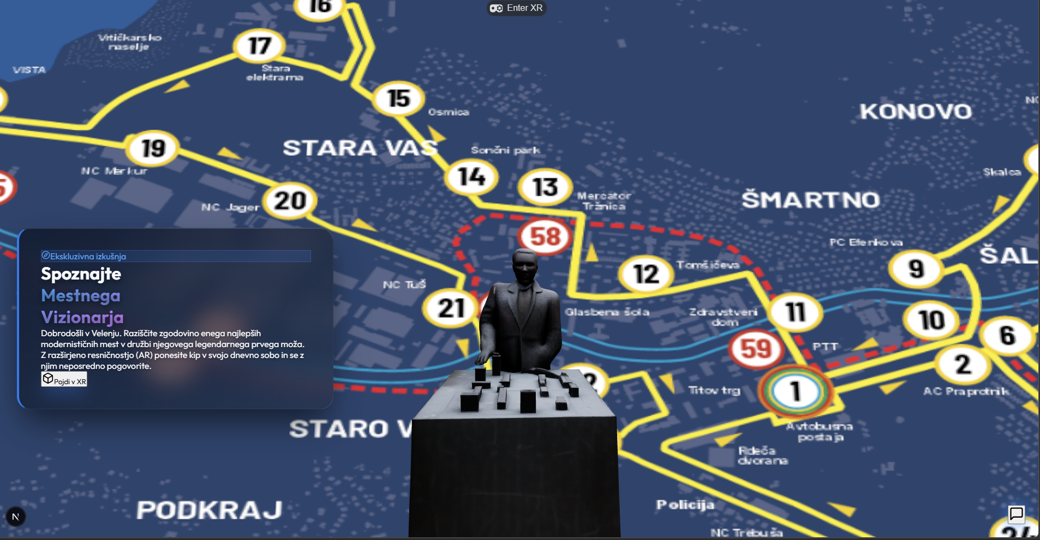
REŠITEV
Kako rešujemo problem?
Aplikacija rešuje problem z vključevanjem uporabnika v interaktivno izkušnjo, kjer lahko komunicira z digitalizirano zgodovinsko osebnostjo.
Prednosti vs. konkurenca
Prednost 1: take aplikacija še ne obstaja (vsaj za Nestl Žganka)
Prednost 2: AI kateri je ustvarjen samo za njega in njegovi personalizaciji
Prednost 3: start pred konkurenco

Slide 4
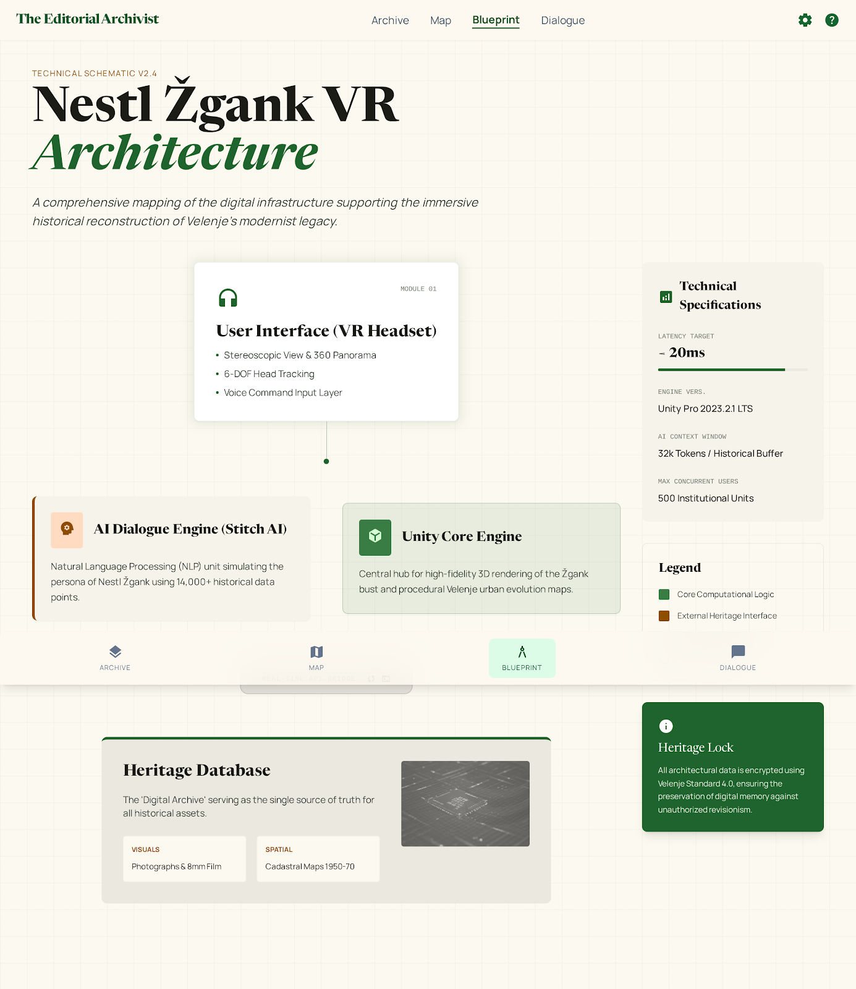
STITCH – ARHITEKTURA SISTEMA

Slide 5
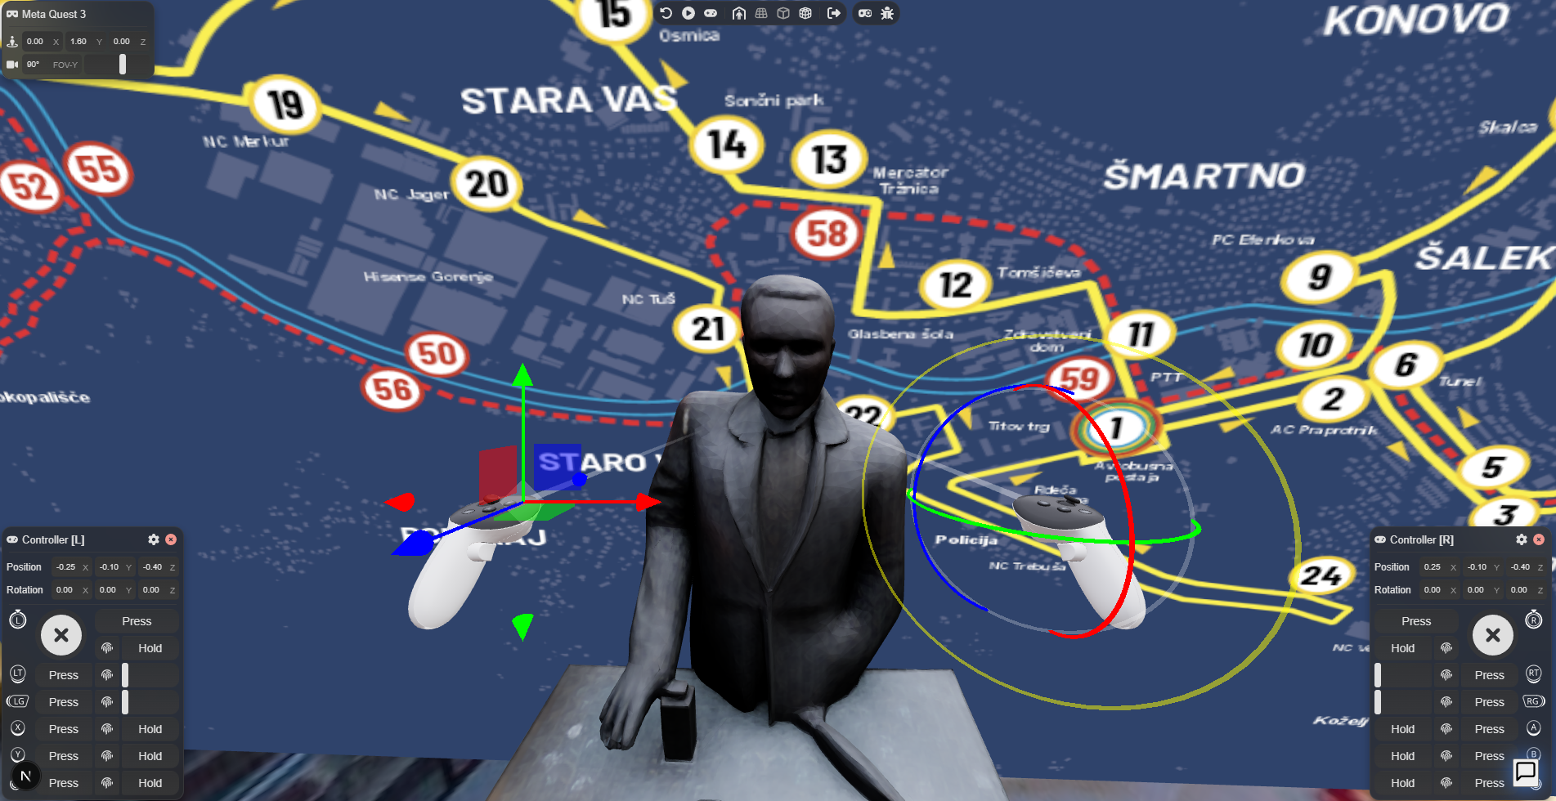
MVP – MINIMALNI VIABILNI PRODUKT
Kaj je MVP?
Vključene funkcije
Zakaj te funkcije?
To je najosnovnejša različica izdelka, ki ima samo ključne funkcije — dovolj, da ga lahko uporabniki uporabljajo in da podjetje dobi povratne informacije.
Pogovor z žganku sprehajanje po mapi 3d model Žganka
Glavni razlog aplikacije nujno potrebno

Slide 6
VIDEO DEMO
Pred videom: tukaj sem preizkusil chatbox (pisanje in mikrofon), dobil sem odgovor kako bi on odgovoril in pa šel sem v XR mode in se sprehajal po mapi, tudi v XR modu sem lahko si pisal z Nestl Žgankom
Po videu: chatbox deluje odlično, mogoče bi popravil kako govori, sprehanje tudi deluje, ali hočem iti naprej, nazaj, levo, desno, gor ali dol in pa mikrofon deluje brezhibno.

Slide 7
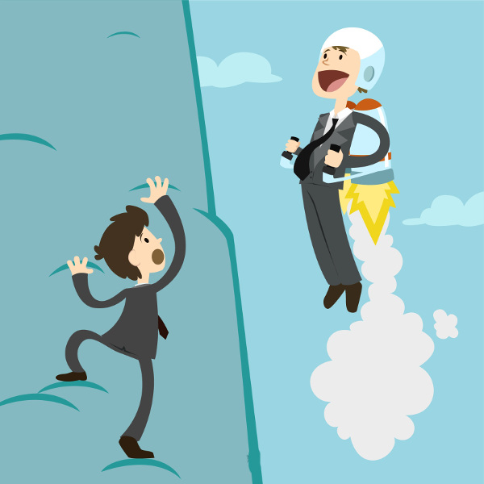
MARKET
Ciljni trg
Turisti
Študenti
Dijaki
Obiskovalci mesta
- Muzeji in turistični centri
Konkurenca
Google lens wikitude TimeLooper
Poslovni model Zaslužil bom preko subsribtions če bodo muzeji ali turistični centri kupili in pa lahko tudi subsribtion kot nadgradnja. Da ima bolše odgovore itd.

Slide 8
ZAKLJUČEK
1
Ključne točke
2
Naslednji koraki
3
Poziv k akciji
Zelo zabavna in poučna aplikacija
Izbolšava AI, bolši background in več funkcij
Večjo ekipo ki se upravlja z programiranjem

Slide 9
HVALA ZA POZORNOST
Sem odprt za vprašanja

